Slide 1

NÁZEV ŠKOLY: Základní škola a Mateřská škola Nedvědice, okres Brno – venkov, příspěvková organizace
AUTOR: Bc. Leona Vejrostová
NÁZEV: VY_22_INOVACE_02_02_Ovoce 2
TEMA: Anglický jazyk 4. ročník
ČÍSLO PROJEKKTU: 2674/21/7.1.4/2011
Notes:
Styl výše uvedené tabulky pro doplnění informací k materiálu si můžete zvolit sami. Důležité je dodržet náležitosti v ní uvedené.

Slide 2
ANOTACE
Materiál slouží k procvičení a pojmenování barev, ovoce.
Žáci se seznámí se základní slovní zásobou tématu, podle obrázků pojmenují ovoce, popíší obrázky, vyhledávají ovoce v řádcích, doplňují neurčitý člen.
Materiál doporučuji prezentovat na interaktivní tabuli.
Materiál byl vytvořen a pilotován v prvním pololetí školního roku 2012/2013.

Slide 3
Slovní zásoba
Apple = jablko
Orange = pomeranč
Banana = banán
Pear = hruška
Plum = švestka
Lemon = citron
Whar colour is it? = Jakou to má barvu?

Slide 4
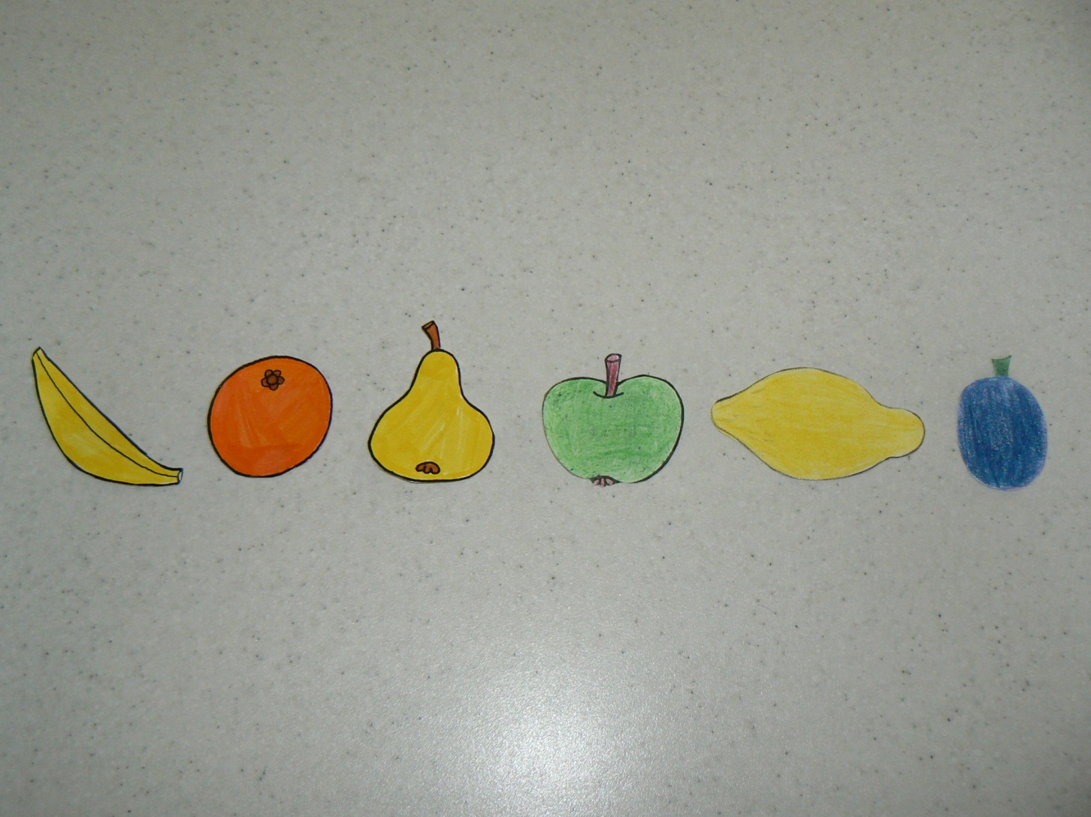
FRUIT
Pojmenuj ovoce

Slide 5
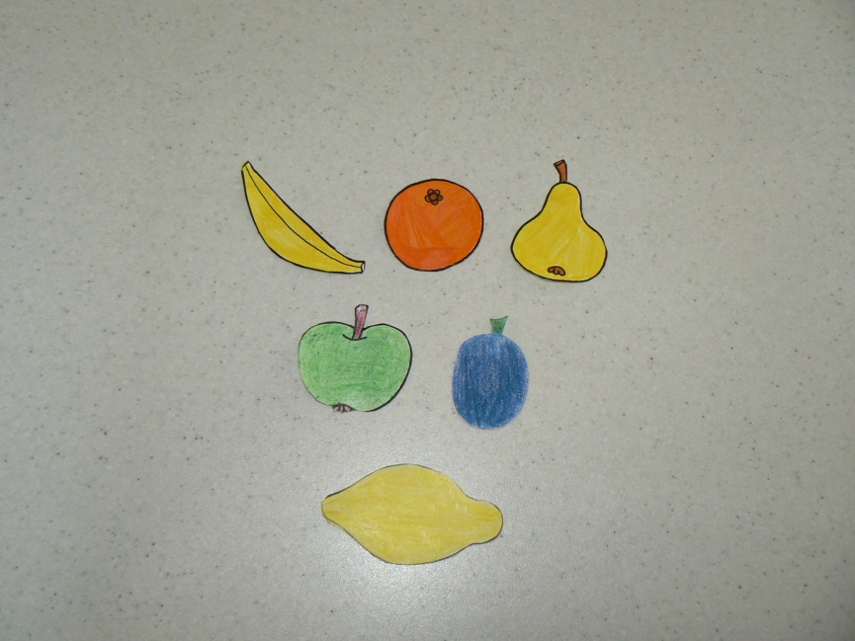
What colour is it?
/př. an apple – it´s green/

Slide 6
VYHLEDEJ OVOCE, DEJ HO DO KROUŽKU
SDTZUJHVLEMONGHERTPLESYCAGIRL
APLENOSEITISORANGEBOYCEDBSADO
APPLEBODYWINDOWPEARPINKGREYA
DOGBANANASYELLOWCOLOURSEDWE
BLACKREDNINETEENDORTUKIPLUMSIX

Slide 7
DOPLŇ A/AN
______orange orange
______red apple
______yellow banana
______green apple
______yellow apple
______purple plum
______green pear

Slide 8
POUŽITÉ ZDROJE
Archiv autora

